Slide 1
Workshop Future Publications in den Humantities Expertenmeinungen zu rechtlichen Rahmenbedingungen des digitalen Publizieren in den Geisteswissenschaften
Ben Kaden & Michael Kleineberg | 08. Januar 2016

Slide 2
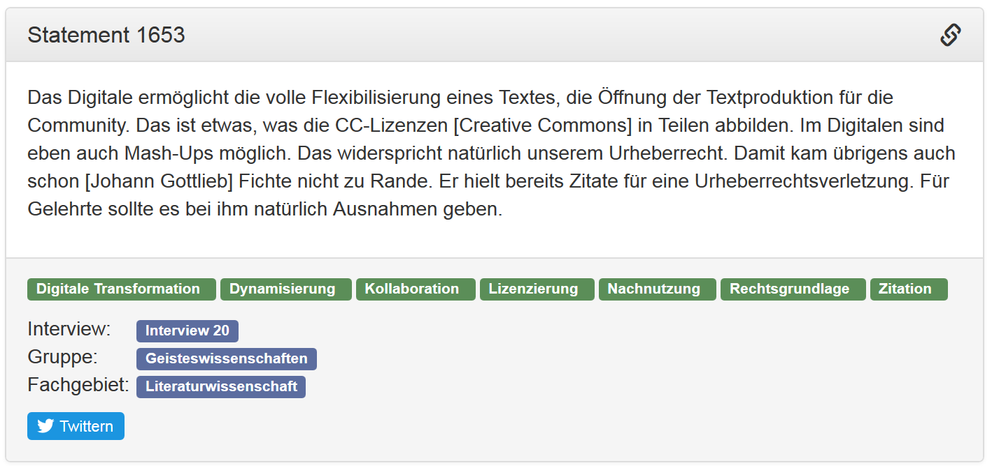

Slide 3
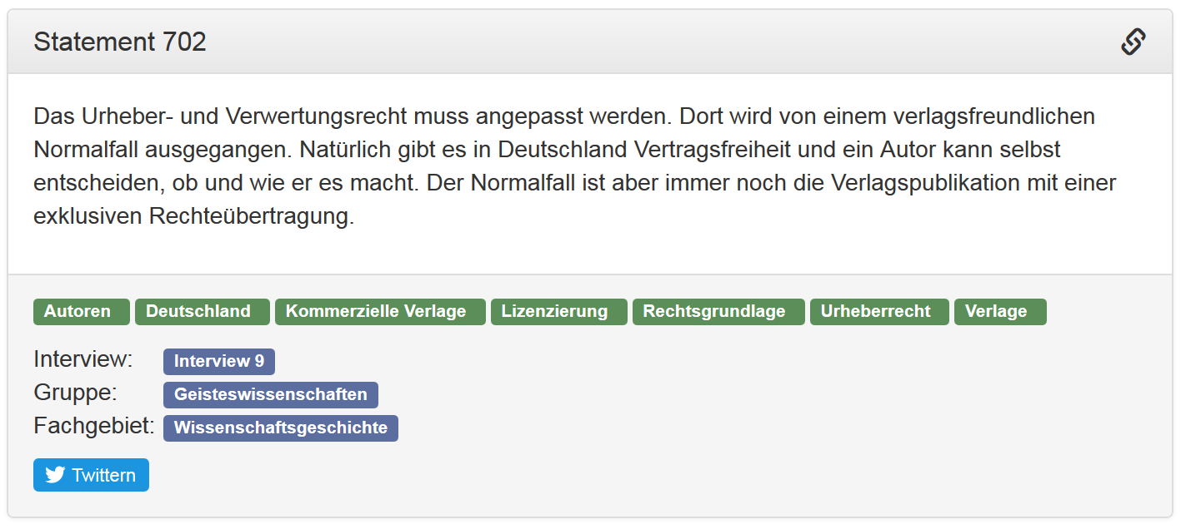

Slide 4
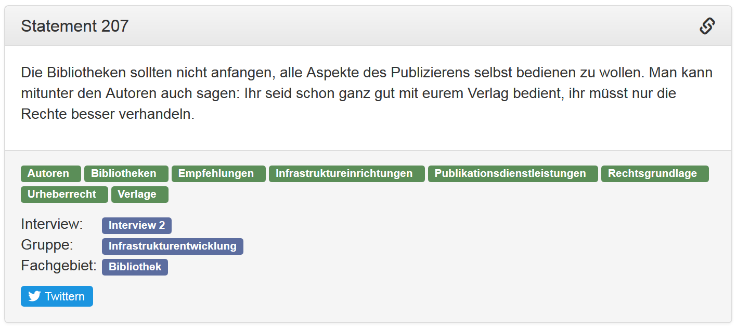

Slide 5
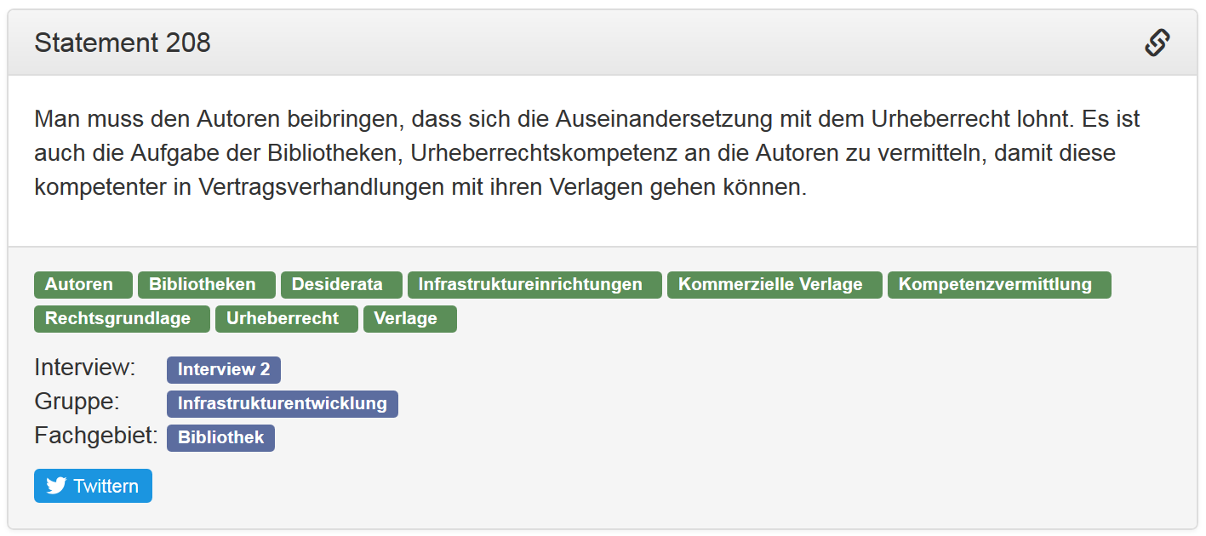

Slide 7
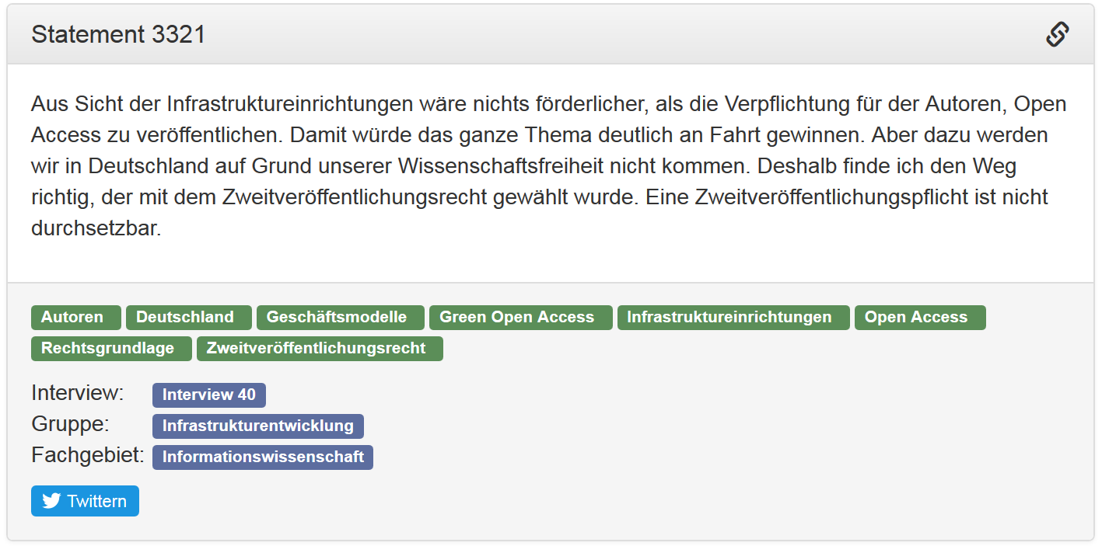

Slide 10
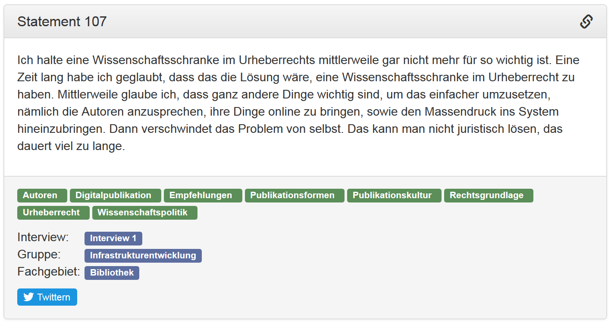

Slide 11
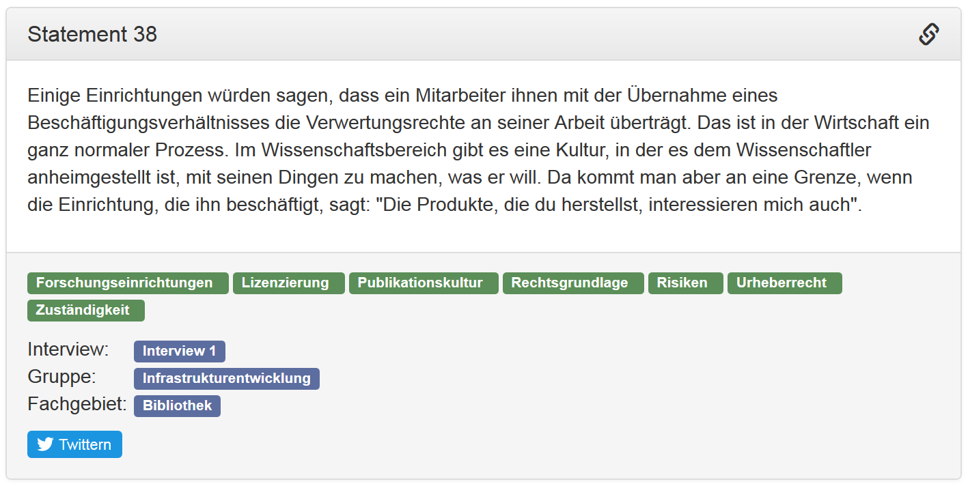

Slide 12
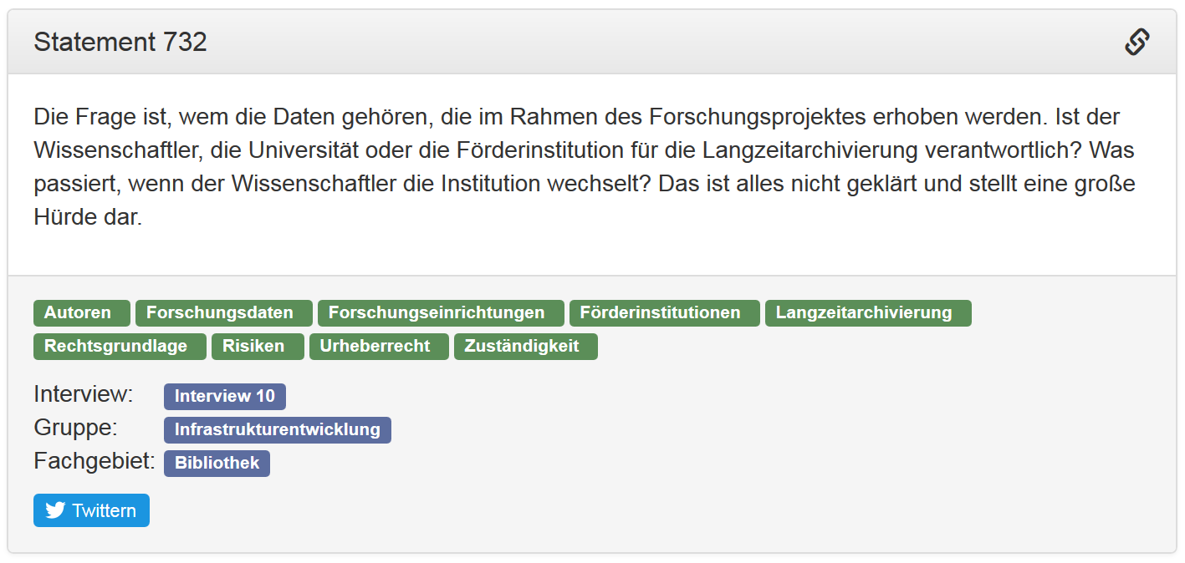

Slide 13
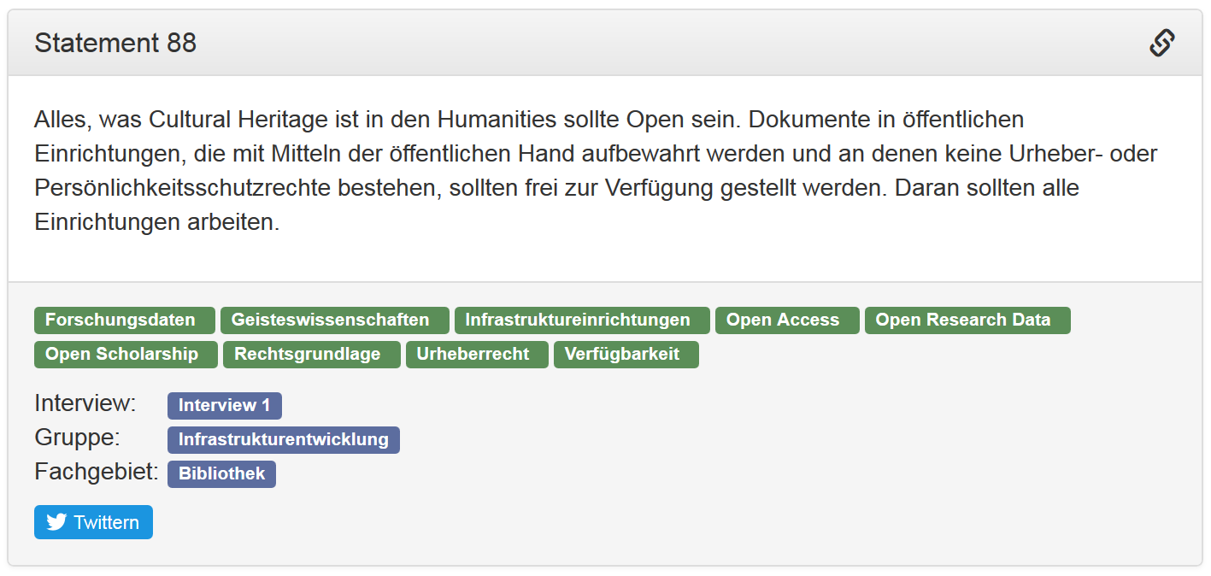

Slide 14
Vielen Dank!

Slide 15
Referenzen
Kaden, Ben & Kleineberg, Michael (2015). "Erweiterte Publikationen in den Geisteswissenschaften. Zwischenergebnisse des DFG-Projektes Fu-PusH". Posterbeitrag zur 2. Jahrestagung des Verbandes Digital Humanities im deutschsprachigen Raum, 23.2.-27.2.2015 in Graz, Österreich. Verfügbar unter:
Kaden, Ben & Kleineberg, Michael (2015). "Future Publications in den Humanities". In: UB-Jahresbericht 2014, hrsg. von der Universitätsbibliothek der Humboldt-Universität zu Berlin. Verfügbar unter: https://info.ub.hu-berlin.de/annualreports/2014/fupush/
Kleineberg, Michael; Kaden, Ben & Walk, Martin (2015). "Fu-PusH Statement Finder". Webpublikation verfügbar unter: http://www2.hu-berlin.de/fupush/statement-finder
Kleineberg, Michael; Kaden, Ben & Walk, Martin (2015). "Fu-PusH Statement Finder". Programm-Code und Forschungsdatensatz der Webpublikation verfügbar unter: https://github.com/Fu-PusH/statement-finder

Slide 16
Referenzen
Kaden, Ben (im Druck). "Zur Epistemologie digitaler Methoden in den Geisteswissenschaften". In: Berliner Beiträge zu Digital Humanities, hrsg. vom Einstein-Zirkel, Berlin.
Kleineberg, Michael (im Druck). "Open Humanities? Expertenmeinungen über Open Access in den Geisteswissenschaften". In: Berliner Beiträge zu Digital Humanities, hrsg. vom Einstein-Zirkel, Berlin.
Fu-PusH-Materialsammlung: https://www2.hu-berlin.de/fupush/.

Slide 17
Anprechpartner
Ben Kaden
Projektmitarbeiter
Tel.: +49 (0)30 2093-99240
Fax: +49 (0)30 2093-99311
ben.kaden@ub.hu-berlin.de
Michael Kleineberg
Projektmitarbeiter
Tel.: +49 (0)30 2093-99240
Fax: +49 (0)30 2093-99311
michael.kleineberg@ub.hu-berlin.de

